Slide 1


Slované
Číslo projektu: | CZ.1.07/1.5.00/34.0465
Vzdělávací celek: | Společenskovědní vzdělávání
Tematický okruh: | Dějepis
Téma: | Slované
Ročník: | 1.
Jméno autora: | Michal Cikán
Vytvořeno dne: | 31. 8. 2012
Anotace | Pravlast a směry migrace, slovanské jazyky, kultura, náboženství a způsob života Slovanů, Slované u nás
Metodický pokyn | Digitální podpora výkladu učitele obohacená o obrázky s odkazy do internetu

Slide 2
Pravlast a směry migrace
Původní pravlast zřejmě mezi Vislou, Bugem, Pripjatí a Dněprem
V důsledku růstu počtu obyvatel a vnějších tlaků se zapojí do stěhování národů a vyrazí 3 směry
Východní Slované: Rusové, Bělorusové, Ukrajinci
Západní Slované: Češi, Slováci, Poláci
Jižní Slované: Srbové, Chorvati, Slovinci, Bulhaři, Makedonci

Slide 3
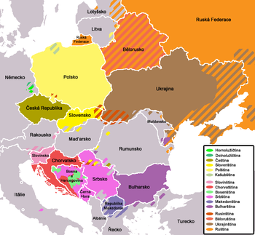
Slovanské jazyky

Slide 4
Kultura a náboženství
Původně zřejmě všichni hovořili stejným jazykem – praslovanštinou, blízká je již písemně doložená staroslověnština
Od počátku expanze jsou líčeni jako dobře organizovaní bojovníci
Náboženství polyteistické – z křesťanského hlediska považováni za pohany uctívající různé přírodní bohy: Perun, Veles, Svantovít, Radegast

Slide 5
Způsob života
Žili ve vesnicích s 10-20 do země zapuštěnými domy, uvnitř s kamennou píckou
Ručně vyráběná keramika a jednoduché železné nástroje
Převážně se zabývali zemědělstvím
V případě nebezpečí se uchylovali na hradiště ohrazená sypanými valy a kůlovou palisádou
Na hradištích sídlili slovanští náčelníci, knížata

Slide 6
Slované u nás
Příchod slovanského etnika do české kotliny je spojen s mnoha pověstmi: praotec Čech…
Ve skutečnosti dvě osidlovací vlny v 6. stol. : od východu přes Moravu do středních Čech a od jihovýchodu do jižních Čech
První státní útvary se slovanským obyvatelstvem na našem území jsou Sámova říše a Velká Morava

Slide 7
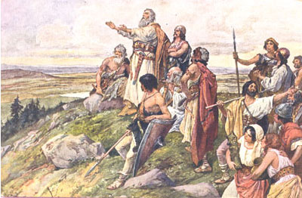
Praotec Čech na Řípu

Slide 8
Použité zdroje
Pokud není uvedeno jinak, použitý materiál je z vlastních zdrojů autora
http://cs.wikipedia.org/wiki/Slovan%C3%A9
http://www.geocaching.com/seek/cache_details.aspx?wp=GCP65N

